Slide 1
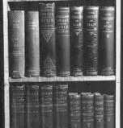

AKO A KDE VYHĽADÁVAŤ LITERÁRNE ZDROJE
prof. MUDr. Martin Rusnák, CSc

Slide 2
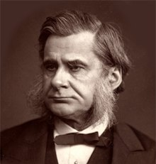
Thomas Henry Huxley 1825 - 95
Veda a literatúra nie sú dve veci, ale sú dve strany jednej
Bol anglický biológ, pedagóg a zástanca agnosticizmu (toto slovo vymyslel on).
Huxleyho silná verejná podpora evolučného naturalizmu Charlesa Darwina mu vyniesla prezývku „Darwinov buldog“, zatiaľ čo jeho organizačné úsilie, verejné prednášky a písanie pomohli pozdvihnúť miesto vedy v modernej spoločnosti.
Jeho vzťah k vede a literatúre je významným príspevkom pre vedecké poznanie a preto sme zvolili jeho obdivné vyjadrenie k obom.
Notes:
Agnosticizmus (z gr. a- = ne-, gnosis = poznanie) je filozofický názor, stanovisko, podľa ktorého nie je možné poznať podstatu vecí alebo sveta. Ide predovšetkým o metafyzické tvrdenia o živote alebo o existencii Boha, bohov či samotnej podstaty sveta. Poznanie sa obmedzuje iba na skúsenosť, na javy a podobne.

Slide 3
Štruktúra
Účel prehľadu literatúry
Od otázky k vyhľadaniu literatúry
MeSH
Operátory pre spresnenie vyhľadávania
Databázy literárnych zdrojov
Postup pri prehľadávaní
Plné texty
Zhrnutie
Referencie

Slide 4
Prečo je potrebný prehľad literatúry na danú tému
Dobrý prehľad pomôže pri nájdení už jestvujúcich znalostí, čím prispeje k presnejšej formulácii otázky, cieľov a zámerov výskumu.
Umožní hlbšie spoznanie súčasného stavu, teóriám, konceptom a zisteniam v študovanej oblasti.
Upozorní na medzery vo výskume alebo oblasti, ktoré si vyžadujú ďalšie skúmanie. Teda umožní sa vyhnúť duplicite a poskytne základ koncepčnej tvorbe otázky a hypotéz.
V nasledujúcom procese tvorby metodológie a upresnenia prístupu poukáže na predchádzajúce štúdie a ich skúsenosti s zberom a spracovaním údajov. Popri tom identifikuje zdroje, ktoré boli použité v predchádzajúcich štúdiách. Okrem toho poukážu na existujúce súbory údajov alebo predchádzajúce štúdie, ktoré môžu byť použité pre vlastný výskum.
Súbor získaných poznatkov môže podnietiť nové výskumné nápady a inšpirovať k formulácii inovatívnych výskumných otázok, ktoré riešia identifikované medzery.
Prehľady literatúry stimulujú kritické myslenie a kreativitu vo výskumnom procese.

Slide 5

Transformácia výskumnej otázky na prístup k vyhľadávaniu

Slide 6
Prístup k vyhľadaniu relevantných literárnych zdrojov
Určený formuláciou výskumnej otázky.
Zvyčajne nerobíme jeden jediný prehľad, ale viacero.
Podľa ich výsledkov upravujeme pôvodne uvažovanú otázku i ciele a zámery výskumu.
Samotné znenie otázky určuje ako úspešné bude vyhľadávanie.
Pokiaľ je formulovaná všeobecne, potom prinesie príliš veľa zdrojov, z ktorých je obťažné si vybrať relevantné.

Slide 7
Kroky pre získanie dôkladného prehľadu literatúry (podľa Aveyard, 2023)
Krok | Vysvetlenie
Analýza výskumnej otázky | Predpokladá dôkladné oboznámenie sa s výskumnou otázkou a uistenie sa o porozumení jej obsahu a účelu.
Identifikácia kľúčových pojmov | Ktoré kľúčové pojmy súvisia s výskumnou otázkou. Sú to termíny, ktoré sú kľúčové pre výskum a ktoré sa budú vyhľadávať pomocou vyhľadávača.
Vytvorenie frázy pre vyhľadávanie | Vyhľadávacia fráza sa vytvorí na základe kľúčových pojmov. Môžu sa použiť logické operátory (AND, OR, NOT) a zátvorky na presnejšie formulovanie vyhľadávania.
Výber vhodného nástroja pre vyhľadávanie | Existuje niekoľko populárnych vyhľadávacích nástrojov, ako je PubMed, Google Scholar, Scopus alebo Web of Science.
Vyhľadávanie a úprava | Prehľad dostupnej literatúry pomocou vybraného nástroja na základe vyhľadávacej frázy. Pre získanie relevantných výsledkov je vhodné upraviť frázu kombináciou kľúčových slov, opakovať vyhľadávanie pokiaľ sa nedosiahne očakávaný výsledok.
Zhodnotenie a výber zdrojov | Výber zdrojov sa triedi podľa ich relevancie a kvality. Kvalitu ponúkajú články v renomovaných časopisoch, recenzované štúdie a práce, ktoré sú najviac relevantné pre výskumnú otázku.

Slide 8
PICOT schéma
Schéma | Položky
PICOT kvantitatívna | ﻿Population - populácia Intervention – intervencia, zásah Comparison - porovnanie Outcome - výsledok Time (not always included) – čas (nie vždy sa používa)
PICOT kvalitatívna | ﻿Population - populácia Issue – problém, otázka Context – súvislosť, kontext Outcome - výsledok Time (not always included) – čas (nie vždy sa používa)

Slide 9

Slovník kľúčových slov MeSH

Slide 10
Špecializované slovníky kľúčových slov
National Library of Medicine - Národná knižnica medicíny v USA s názvom Thesaurus Medical Subject Headings (MeSH®).
Používa sa na indexovanie, katalogizáciu a vyhľadávanie biomedicínskych a zdravotných informácií a dokumentov.
Zahŕňa deskriptory predmetov, ktoré sa objavujú v databázach MEDLINE®/PubMed® a iných NLM databázach.
Poskytuje konzistentný spôsob, ako nájsť obsah s odlišnou terminológiou, ale rovnakými konceptmi.
Organizuje deskriptory v hierarchickej štruktúre, takže široké vyhľadávanie nájde články užšie indexované.
Slovník MeSH je neustále aktualizovaný špecialistami v rôznych oblastiach.

Slide 11
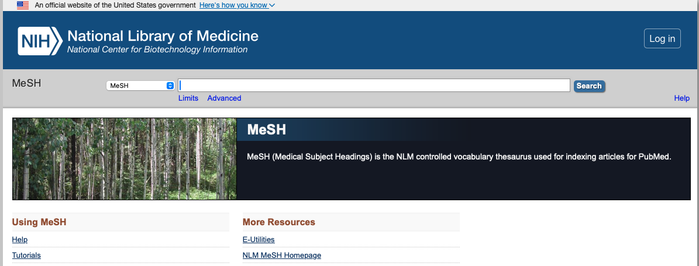
https://www.ncbi.nlm.nih.gov/mesh/

Slide 12
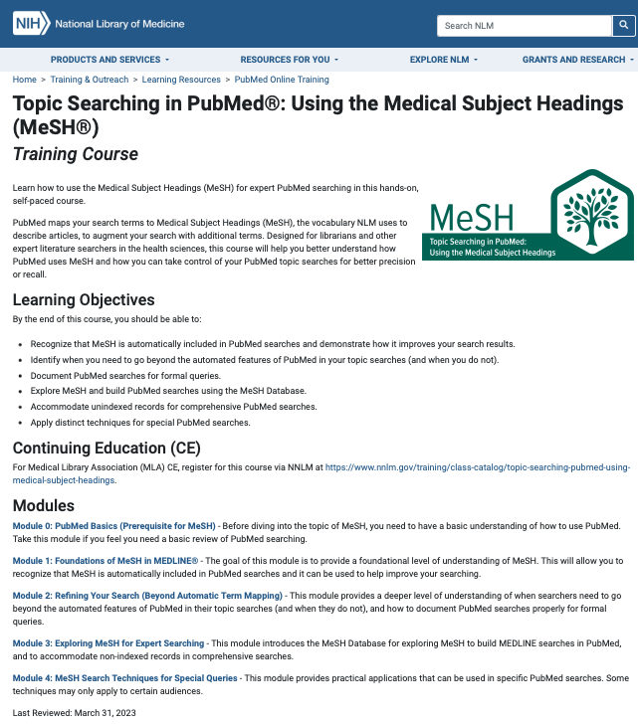

Slide 13
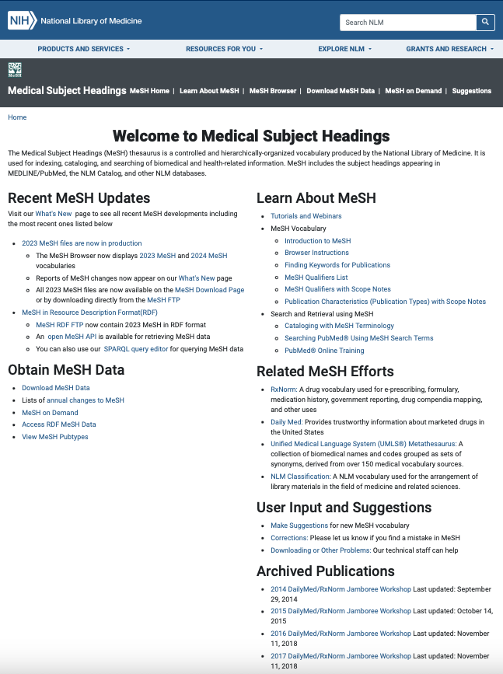
https://www.nlm.nih.gov/mesh/meshhome.html

Slide 14
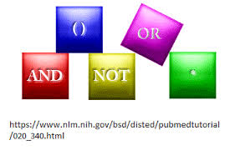
Operátory pre spresnenie vyhľadávania

Slide 15
Operátory
Operátor, znak | Funkcia
AND (a) | Vloženie medzi dve alebo viaceré kľúčové slová vedie vyhľadávací nástroj k nájdeniu článkov, ktoré obsahujú všetky tieto kľúčové slová. Tým sa zúžia výsledky vyhľadávania a zaistí sa, že články budú relevantné pre všetky zadané výrazy. Príklad: kliešťová encefalitída AND lymská borelióza nájdu články v ktorých sa vyskytujú obe kľúčové slová. Jedno nestačí.
OR (alebo) | Rozširuje výsledky vyhľadávania načítaním článkov, ktoré obsahujú ktorékoľvek zo zadaných kľúčových slov. Je to užitočné, keď existuje viacero výrazov, ktoré sú synonymné alebo súvisiace s témou záujmu. Príklad: kliešťová encefalitída OR lymská borelióza nájdu články v ktorých sa vyskytuje jedno z kľúčových slov.
﻿NOT (nie) | Vylučuje konkrétne kľúčové slová z výsledkov vyhľadávania. Pomáha vylúčiť irelevantné články, ktoré môžu mať určité výrazy spoločné s vyhľadávacím dopytom, ale nie sú relevantné pre štúdiu. Príklad: kliešťová encefalitída NOT lymská borelióza vylúči články s výskytom slov lymská borelióza
* (zástupný znak) | Predstavuje akúkoľvek kombináciu znakov. Môže sa použiť na načítanie článkov s variáciami kľúčového slova. Príklad: encefalit* nájde slová ako encefalitída, encefalitis, atď.
„“ (úvodzovky) | Umiestnenie kľúčových slov do úvodzoviek zaisťuje, že vyhľadávací nástroj načíta články obsahujúce presnú frázu a nie jednotlivé slová. Príklad: „EKG monitor“ nájde články s výskytom tohto textu

Slide 16
Zdroje - databázy

Slide 17
Slovenská lekárska knižnica
Bibliographia medica Slovaca (BMS),
Citačná báza (CiBaMed)
Medical Subject Headings (MeSH-SK)

Slide 18
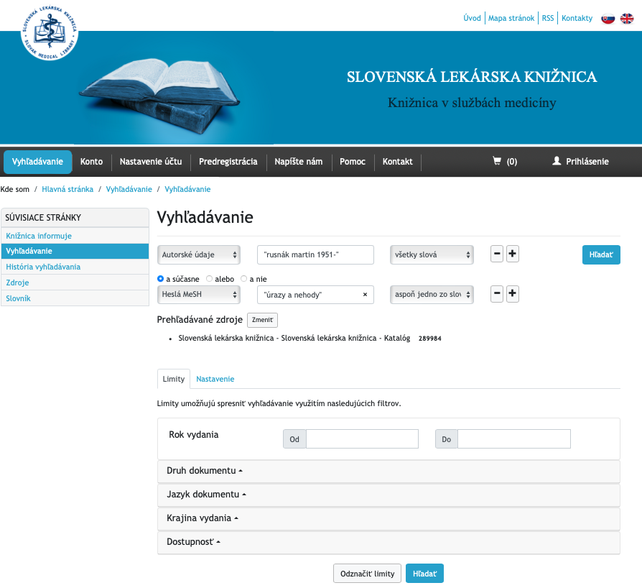
Bibliographia medica Slovaca (BMS) https://arl4.library.sk/arl-sllk/sk/index/

Slide 19
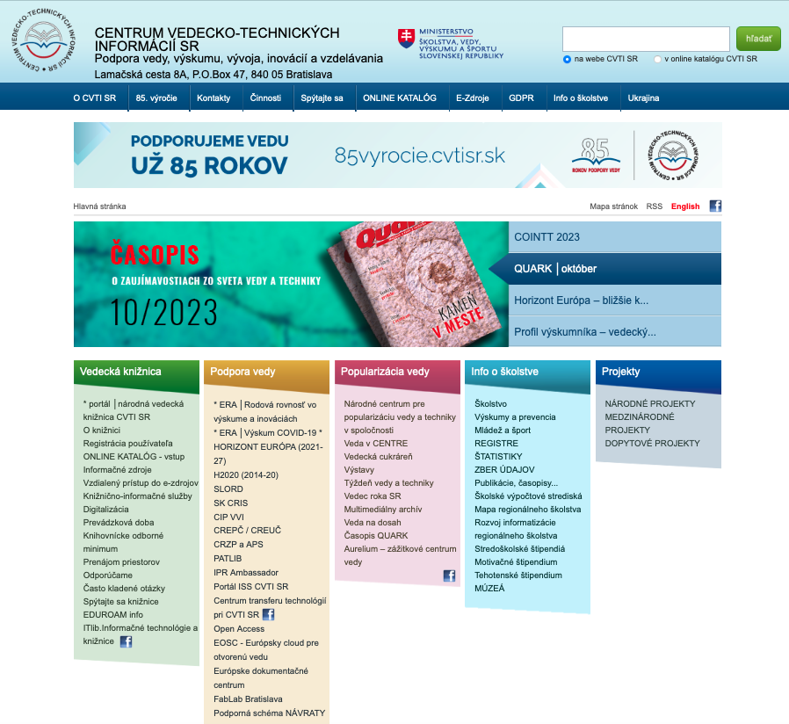
Centrum vedecko-technických informácií Slovenskej republiky (CVTI SR) https://www.cvtisr.sk/

Slide 20
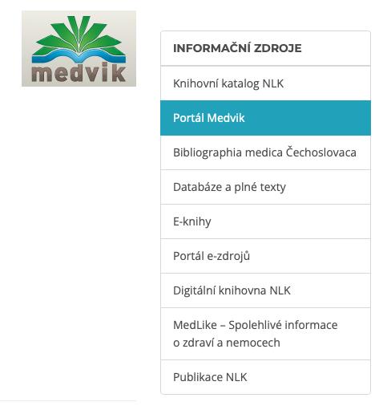
Česká republika
Národní lékařská knihovna (NLK) https://nlk.cz/
Portál Medvik https://nlk.cz/zdroje/medvik/

Slide 21
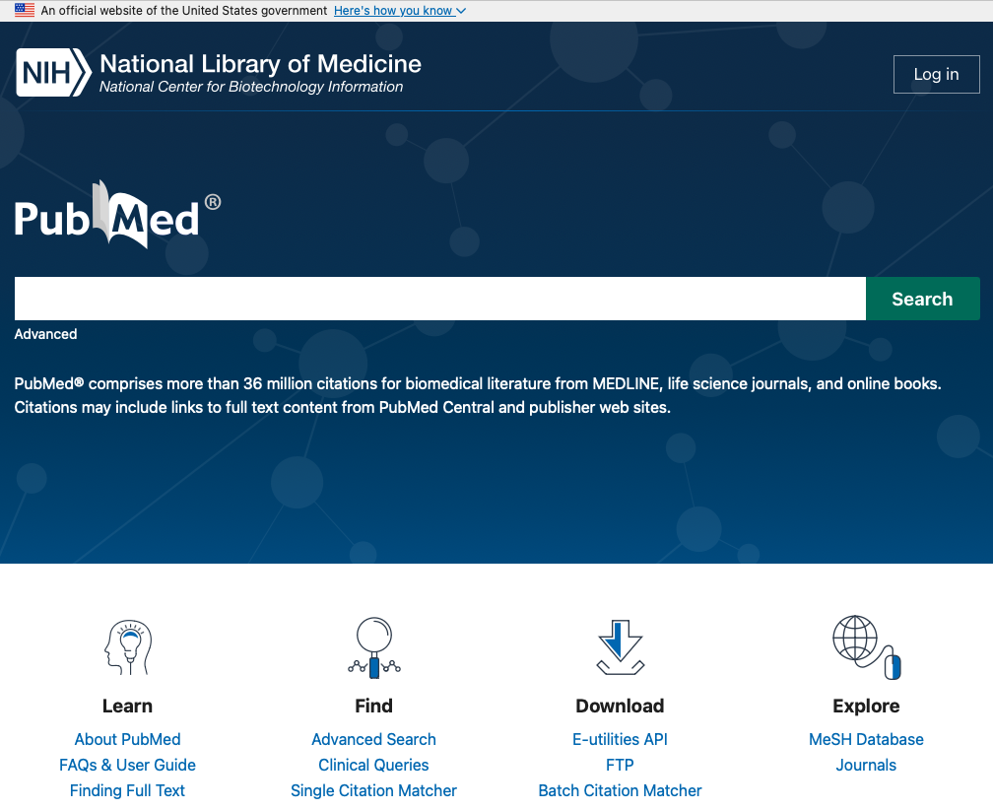
PUBMED https://pubmed.ncbi.nlm.nih.gov
Medzinárodná databáza, vyvinutá a spravovaná Národnou knižnicou medicíny v USA, pokrývajúca všetky témy v oblasti biomedicínskeho výskumu.
Obsahuje viac ako 35 miliónov citácií na biomedicínsku literatúru z MEDLINE, časopisov o živej prírode a online kníh.
Citácie môžu obsahovať odkazy na plný textový obsah z PubMed Central a webových stránok vydavateľov.
Prístup bezplatne.

Slide 22
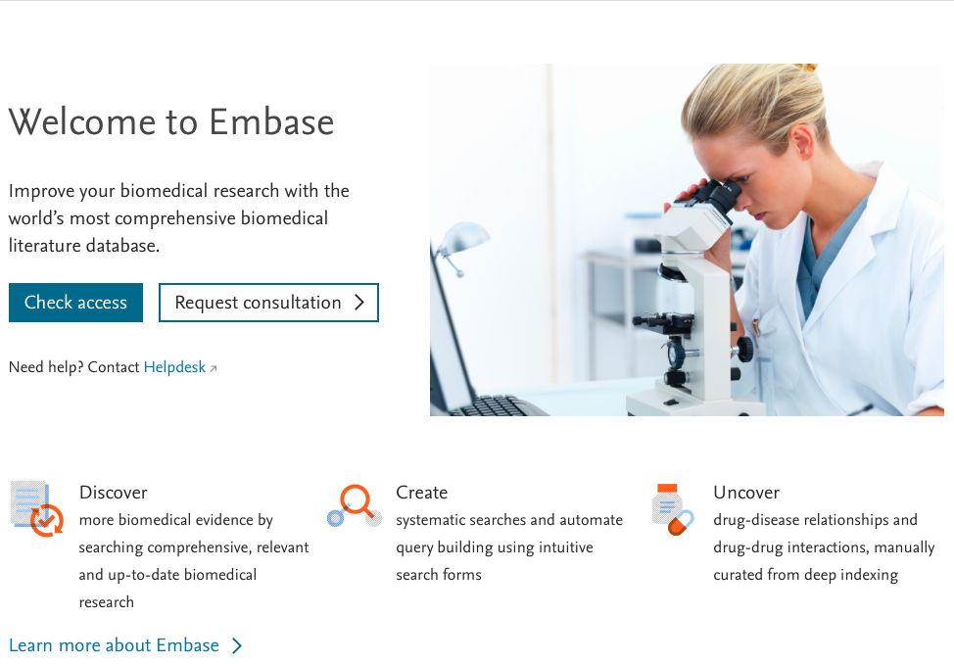
EMBASE https://www.embase.com/
Medzinárodná databáza spravovaná holandskou vydavateľskou spoločnosťou Elsevier.
Zahŕňa viac európskych časopisov ako PubMed, ale v mnohých iných aspektoch je s ním porovnateľný.
Embase vyžaduje na prístup licenciu.

Slide 23
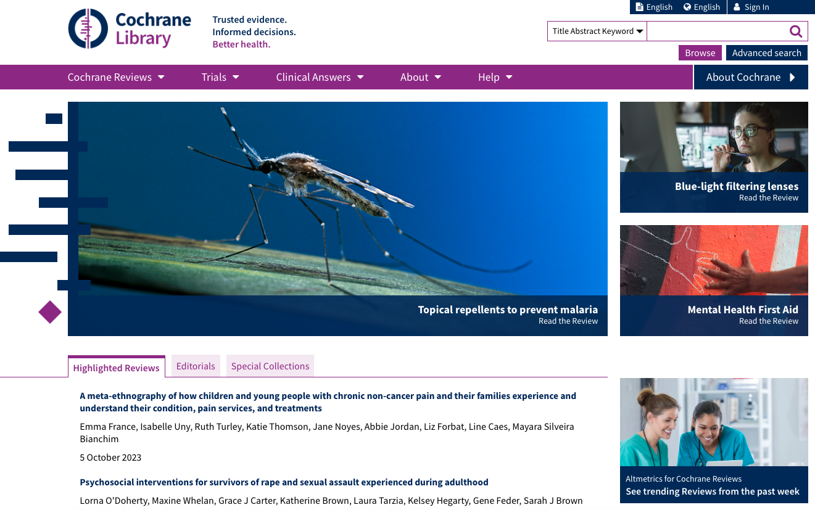
Cochrane Library https://www.cochranelibrary.com
Je zbierkou niekoľkých individuálnych databáz, z ktorých najdôležitejšie sú
  The Cochrane Database of Systematic Reviews (CDSR) a
  The Cochrane Central Register of Controlled Trials (CENTRAL).
Knižnica Cochrane Library vyžaduje licenciu na prístup.

Slide 24
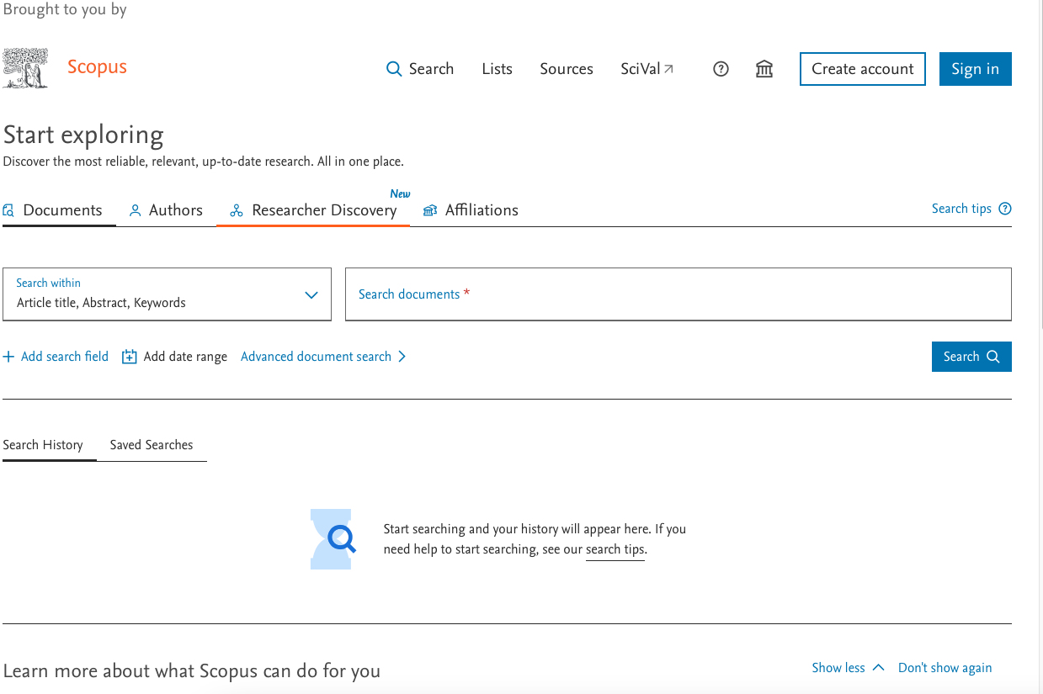
SCOPUS https://www.scopus.com/
Veľká databáza pokrývajúca všetky oblasti výskumu, hoci zdravotníctvo a prírodné vedy sú zastúpené lepšie ako spoločenské a humanitné vedy.
Pokrýva aj viaceré slovenské a české časopisy.
Scopus indexuje citačné údaje, a preto sa dá použiť na vyhľadávanie citácií.
Vyhľadávanie v Scopus vyžaduje licenciu, dostupná cez SLK aj CVTI SR.

Slide 25
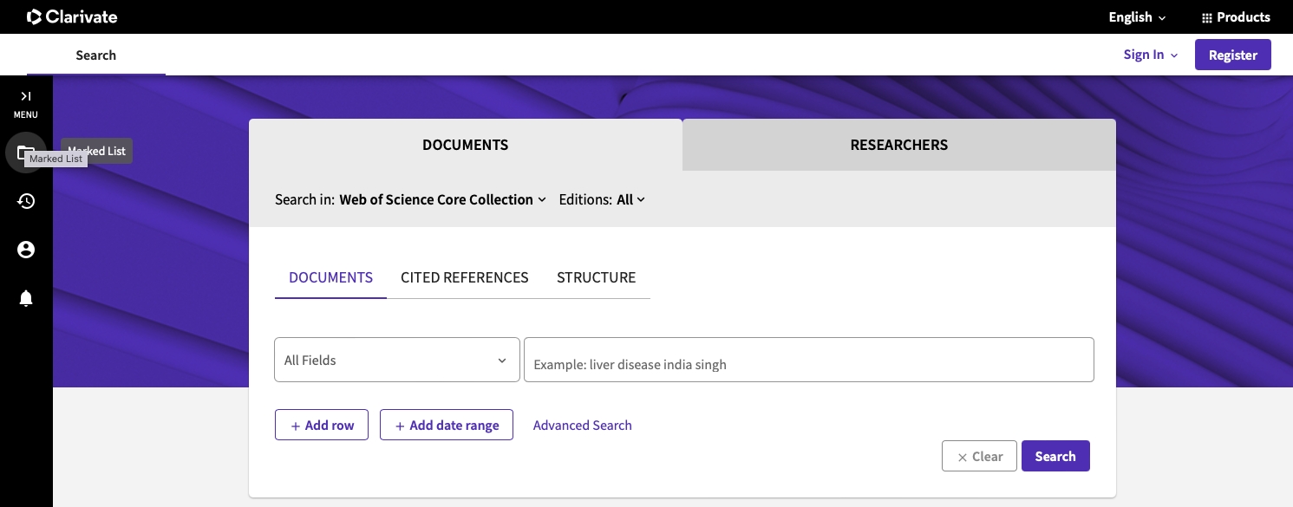
Web of Science https://clarivate.com/products/scientific-and-academic-research/research-discovery-and-workflow-solutions/webofscience-platform/
Veľká databáza pokrývajúca rovnaké oblasti výskumu ako Scopus.
Rovnako ako Scopus, aj Web of Science je citačná databáza.
Web of Science vyžaduje na prístup licenciu, dostupná prostredníctvom CVTI SR.

Slide 26
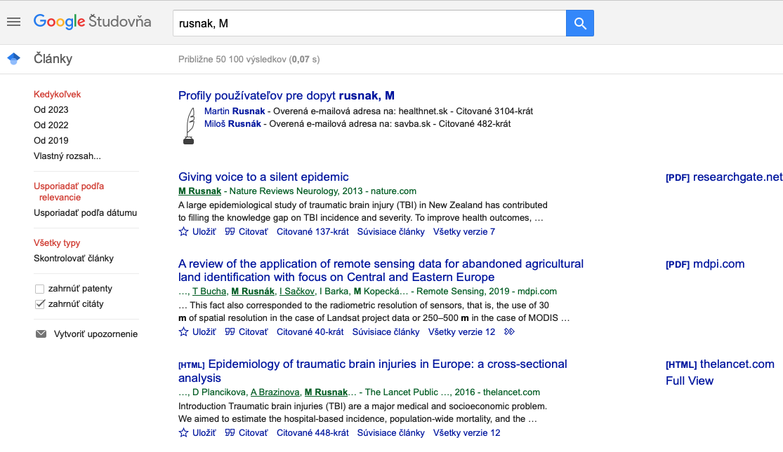
Google študovňa https://scholar.google.sk
Prístup zdarma
Ponúka linky na dokumenty

Slide 27
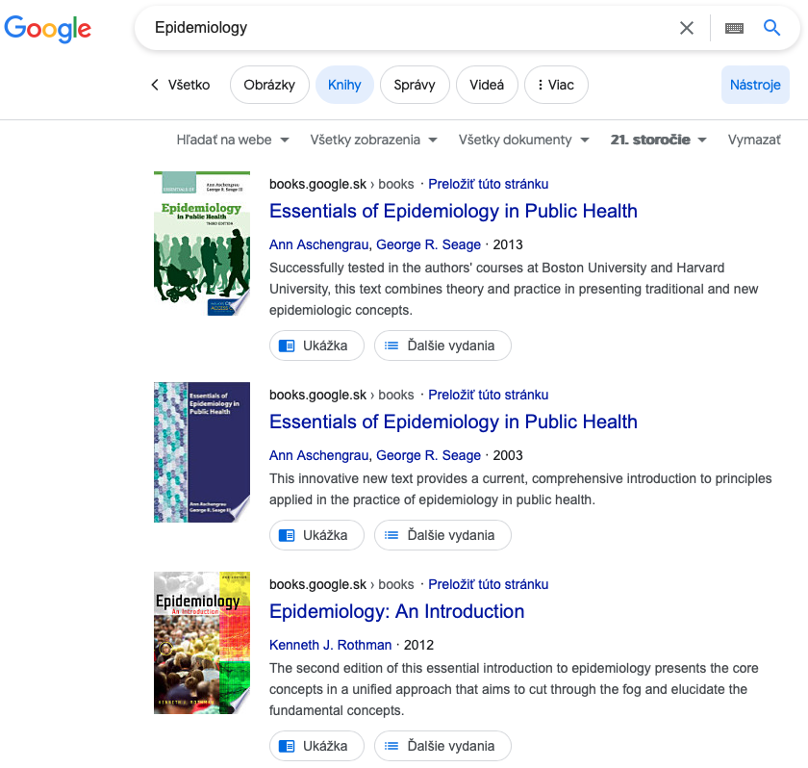
Google knihy https://books.google.com
Prístup zdarma

Slide 28
Sivá literatúra
Northen Light patrí medzi bibliografické databázy, ktoré poskytujú prístup k viac ako 1,5 milióna abstraktov a posterov z konferencií od roku 2010. Prístup je platený cez OVID (https://ospguides.ovid.com/OSPguides/dscvdb.htm#top )
OAIster poskytuje on-line prístup k viac ako 50 miliónom on-line zdrojov s voľným prístupom (open access). Poskytuje digitalizované knihy a články, audio súbory, obrázky, filmy a súbory údajov. Okrem toho obsahuje diplomové práce, technické a výskumné správy a zbierky obrázkov. Je voľne dostupná https://oaister.on.worldcat.org/discovery
OPENGREY.EU poskytuje prehľad informácií o sivej literatúre v Európe. Umožňuje otvorený prístup k 700 000 bibliografickým odkazom na sivú literatúru z Európy. Medzi dokumentami sú technické alebo výskumné správy, doktorandské dizertačné práce, niektoré konferenčné príspevky, niektoré oficiálne publikácie a iné typy sivej literatúry. Prístup je otvorený prostredníctvom databázy DANS EASY Archive https://easy.dans.knaw.nl/ui/datasets/id/easy-dataset:200362/tab/2

Slide 29
Kritériá zaradenia a vylúčenia
Ich presná definícia umožňuje špecifikovať ciele projektu a zároveň ďalej zúžiť rozsah hľadania.
Môžu sa týkať každej oblasti PICO, napríklad populácie, intervencie, či výsledku štúdie.
Vzhľadom na ekonomické, politické, kultúrne a iné faktory môžeme obmedziť krajiny pôvodu štúdie.
Iné štúdie môžu uviesť, že budú zahrnuté iba kvalitatívne štúdie.
Charakter zamýšľanej práce môže vyžadovať sústredenie sa na výhradne komunitné projekty, alebo naopak, iba na klinické štúdie. Podobne sa môžeme sústrediť výhradne na kvalitatívne alebo kvantitatívne štúdie.
Dátum zverejnenia výsledkov štúdie býva častým kritériom, zvykom je sústrediť sa na čo najnovšie poznatky a obmedziť vyhľadávanie na posledných 5 rokov.

Slide 30
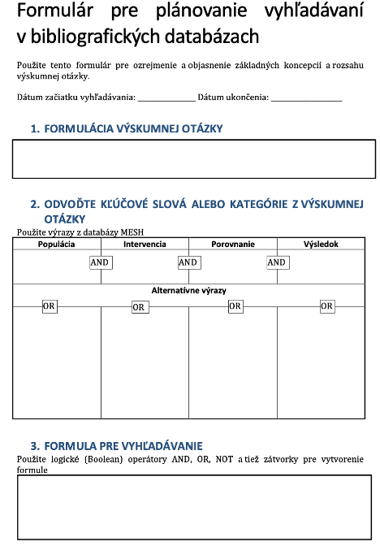
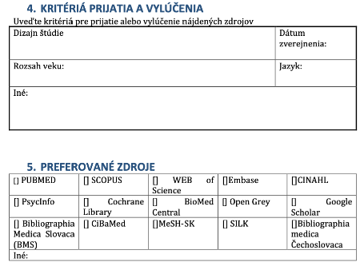
Formulár vyhľadávania

Slide 31
Zdroje plných textov článkov
Otvorený prístup (OA) znamená bezplatný, neobmedzený on-line prístup k výstupom výskumu, ako sú články v časopisoch a knihy.
Nelegálne zdroje:
  SCI-HUB patrí medzi najznámejšie, ponúka množstvo článkov z odborných časopisov.
  LIBGEN zas sprostredkúva kópie kníh v elektronickej forme.
  Vzhľadom na rozpor v legálnosti poskytovania uvedených služieb upozorňujeme na dodržiavanie autorských práv.

Slide 32
Zhrnutie
Prešli sme väčšinu oblastí, ktoré sú potrebné pre úspešné vyhľadávanie.
Poukázali sme na spôsoby vyhľadávania, na zdroje, na konštrukciu otázky a jej previazanosť s výskumnou otázkou.
Popísané skutočnosti tvoria základ prípravy výskumu.

